Slide 1
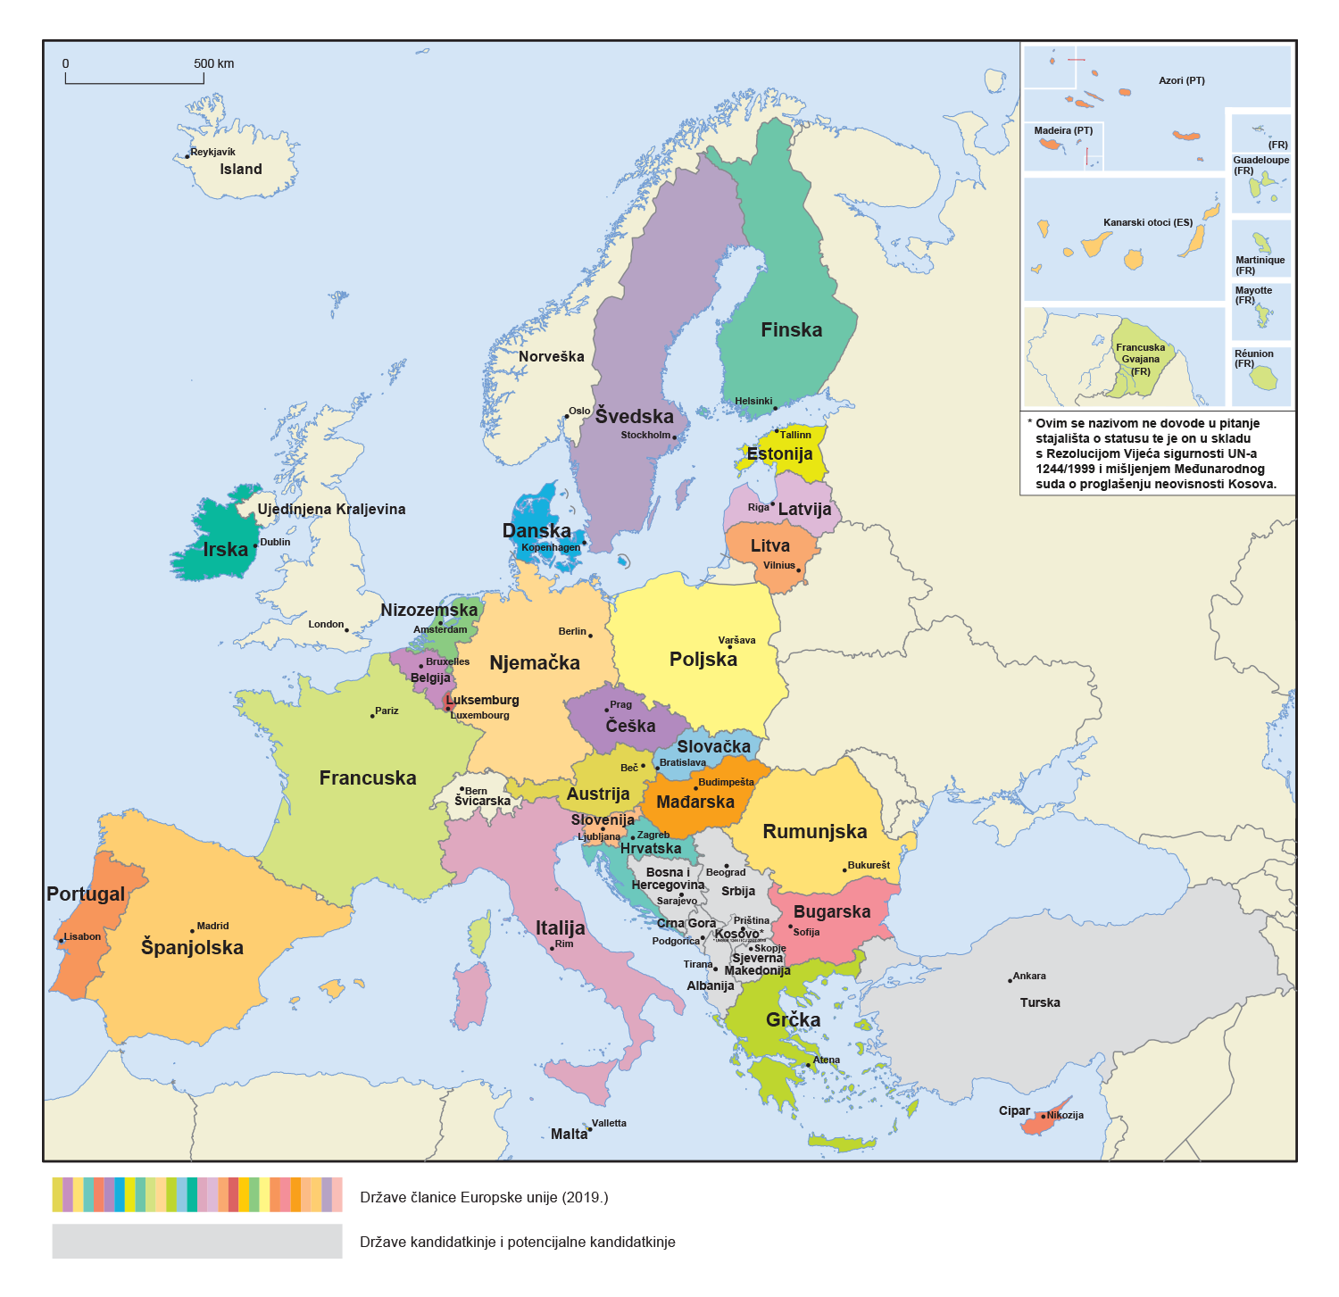
Europska unija: 446 milijuna ljudi – 278 država

Slide 2
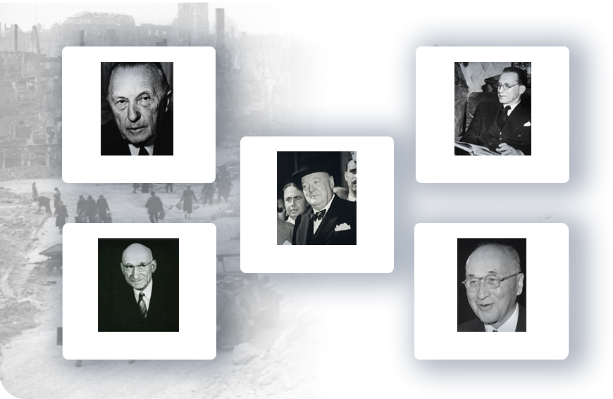
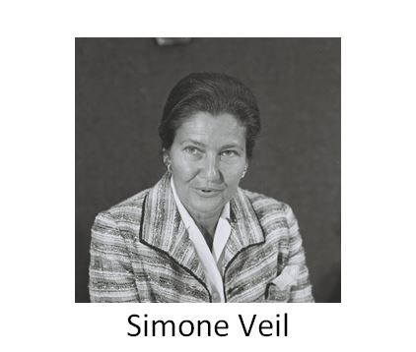
Pioniri – neki od arhitekata europskog projekta
Njihov doprinos trajnom miru i prosperitetu...
Konrad Adenauer
Alcide De Gasperi
Winston Churchill
Robert Schuman
Jean Monnet

Slide 3

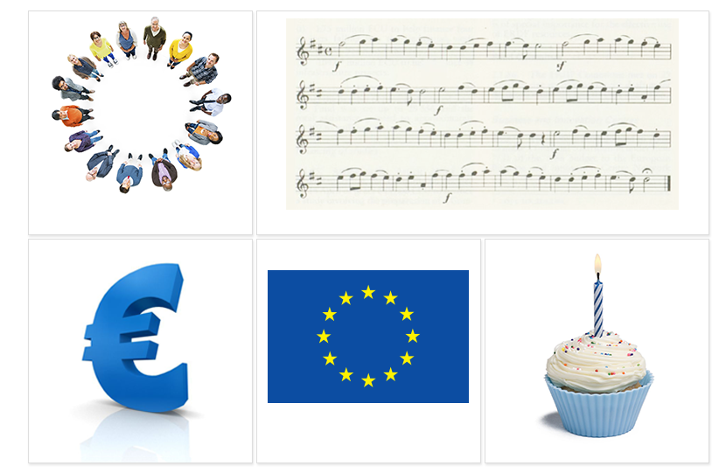
Simboli Europske unije
Moto:
ujedinjeni u različitosti
Europska himna
Euro
Europska zastava
Dan Europe, 9. svibnja

Slide 4

24 službena jezika
Български
Čeština
dansk
Deutsch
eesti keel
Ελληνικά
English
español
français
Gaeilge
hrvatski
Italiano
latviešu valoda
lietuvių kalba
magyar
Malti
Nederlands
polski
português
Română
slovenčina
slovenščina
suomi
svenska

Slide 5
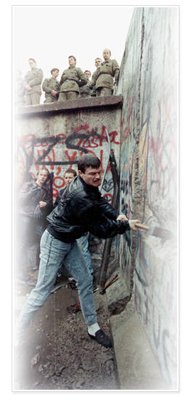
Veliko proširenje: ujedinjenje istoka i zapada
1989.
Pad Berlinskog zida – kraj komunizma
Započinje gospodarska pomoć iz EU: program Phare
1992.
Skup kriterija za države koje se žele pridružiti EU:
• demokracija i puna vladavina prava
• funkcionalno tržišno gospodarstvo
• sposobnost provedbe propisa EU-a
1998.
Formalni pregovori o početku proširenja
2002.
Na sastanku na vrhu u Kopenhagenu dogovoreno je veliko proširenje uz deset novih zemalja
2004.
Deset novih članica EU-a: Cipar, Češka, Estonija, Latvija, Litva, Mađarska, Malta, Poljska, Slovačka, Slovenija
2007.
Bugarska i Rumunjska pristupaju EU-u
2013.
Hrvatska pristupa EU-u 1. srpnja

Slide 6
Države kandidatkinje i potencijalni kandidati
Zemlja | Broj stanovnika (milijuna) 2018.
Bosna i Hercegovina | 3,5
Crna Gora | 0,6
Kosovo pod rezolucijom 1244 Vijeća sigurnosti UN‑a | 1,8
Sjeverna Makedonija | 2,1
Albanija | 2,9
Srbija | 7,0
Turska | 79,8

Slide 7

Ugovori – temelj za demokratsku suradnju izgrađenu na vladavini prava
1952.
Europska zajednica za ugljen i čelik
1958.
Rimski ugovori:
• Europska ekonomska zajednica
• Europska zajednica za atomsku energiju
(EURATOM)
1987.
Jedinstveni europski akt: jedinstveno tržište
1993.
Ugovor o Europskoj uniji – Ugovor iz Maastrichta
1999.
Ugovor iz Amsterdama
2003.
Ugovor iz Nice
2009.
Ugovor iz Lisabona

Slide 8

Povelja Europske unije o temeljnim pravima
obvezujuća za sve aktivnosti EU-a
54 članka u 6 glava:
Dostojanstvo
Slobode
Jednakost
Solidarnost
Prava građana
Pravda

Slide 9
Stanovništvo Europske unije u usporedbi s ostalim dijelovima svijeta
Broj stanovnika u milijunima

Slide 10
Koliko ljudi živi u Europskoj uniji?
Broj stanovnika u milijunima (2019.)
ukupno 446 milijuna

Slide 11
Europsko gospodarstvo: zajedno smo jači
2008.: početak svjetske financijske krize u Sjedinjenim Američkim Državama.
Koordinirani odgovor europskih čelnika:
Odlučnost da se sačuva euro i financijska stabilnost
Novi alati za upravljanje krizom i reforme pravila:
Europski stabilizacijski mehanizam: fond za pomoć zemljama u izvanrednim gospodarskim problemima
Novi zakoni za stabilnost banaka
Bankarska unija: financijska nadzorna tijela na razini Europske unije i mehanizam za zatvaranje neuspješnih banaka
Bolje gospodarsko upravljanje:
Europski semestar: godišnji postupak koordinacije javnih proračuna
Pakt Euro plus, „Fiskalni ugovor”: međusobno obvezivanje na održavanje zdravih javnih financija

Slide 12
Plan ulaganja za Europu
Europski fond za strateška ulaganja
Plan ulaganja za Europu, donesen u studenome 2014., koristi se državnim jamstvima za poticanje privatnih ulaganja.
S pomoću Europskog fonda za strateška ulaganja u okviru plana već je mobilizirano 439 milijardi eura (do listopada 2019.), čime su premašena očekivanja.
Ulaganja u okviru plana pružila su potporu otvaranju 1,1 milijuna radnih mjesta, a ta bi brojka trebala narasti na 1,7 milijuna do 2022.
Više od milijun malih i srednjih poduzeća trebao bi iskoristiti bolji pristup financiranju, a plan je pomogao potaknuti bruto domaći proizvod EU-a za 0.60.9%.

Slide 13

Bankarska unija: sigurne i pouzdane banke
Odgovor EU-a na financijsku krizu:
Pravilnik:
Novi zakoni koji jamče da će banke imati dovoljno kapitala i bolje upravljati rizicima
Nadzor:
Europska središnja banka nadzire približno 130 najvažnijih banaka
Nadzornici nacionalnih banaka međusobno blisko surađuju
Rješenje:
Jedinstveni odbor za donošenje odluka na razini Europe može odlučiti da pokrene proces zatvaranja neuspješne banke.
Kao potpora služi fond u koji same banke uplaćuju sredstva, čime se jamči da porezni obveznici neće morati snositi troškove.

Slide 14
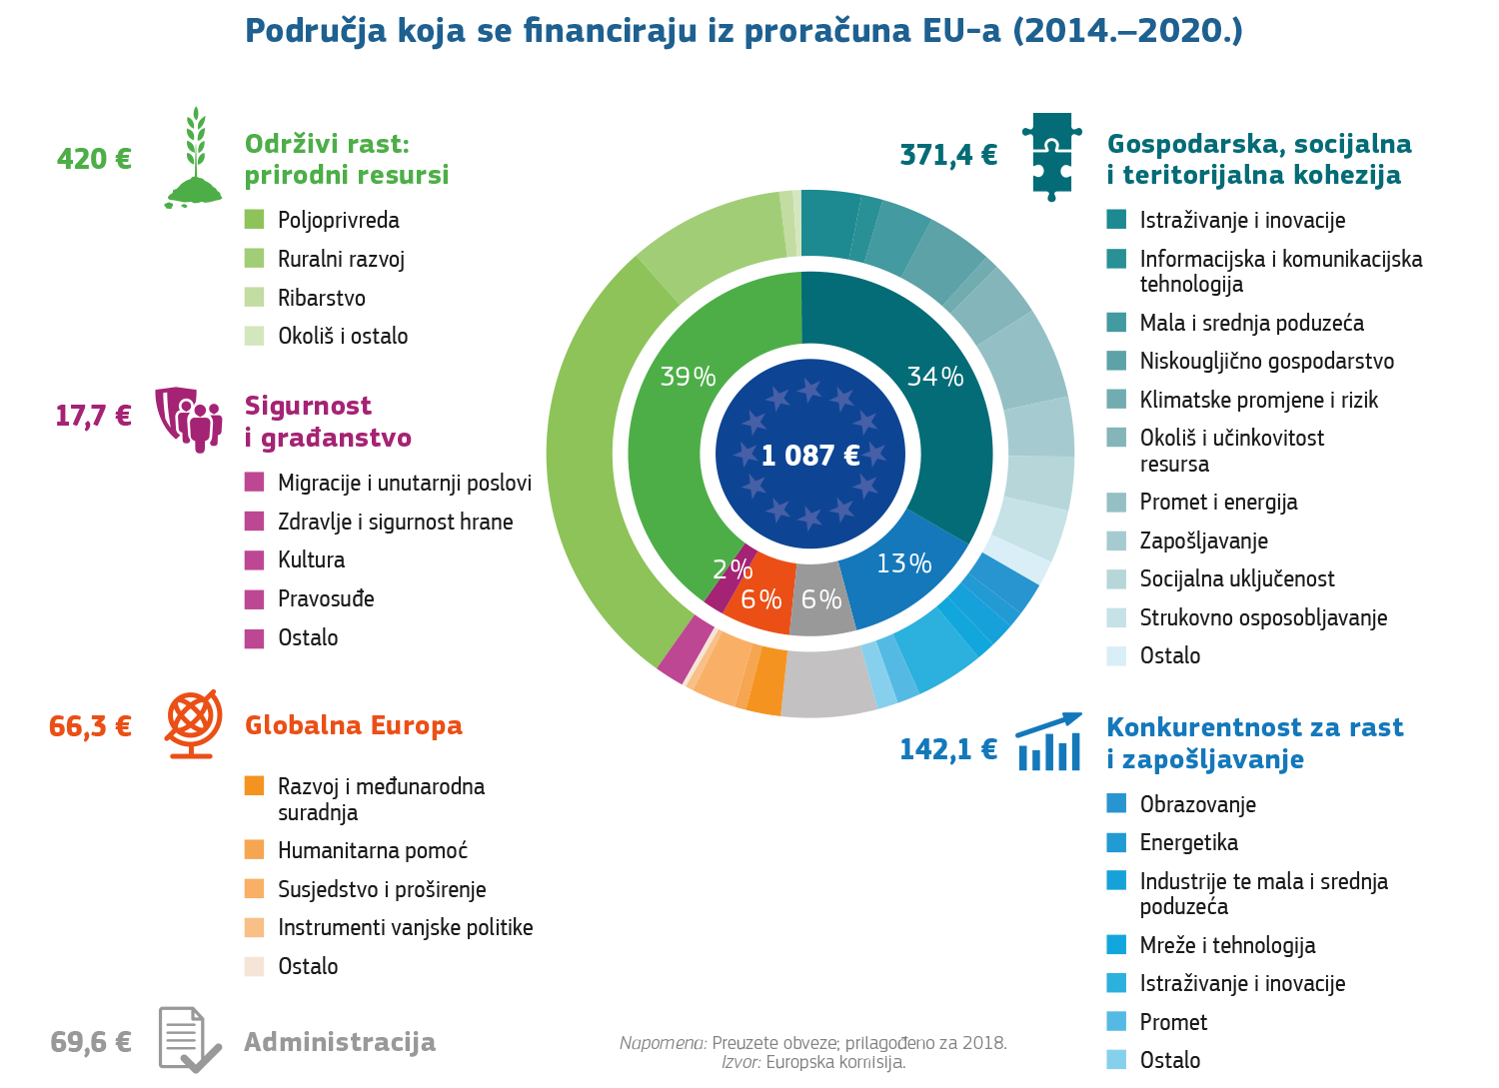
Kako EU troši svoj novac?
Godišnji proračun EU-a u 2018. iznosio je oko 160 milijardi eura - velika apsolutna suma, ali samo oko 1% bogatstva koje generiraju gospodarstva država članica svake godine.

Slide 15
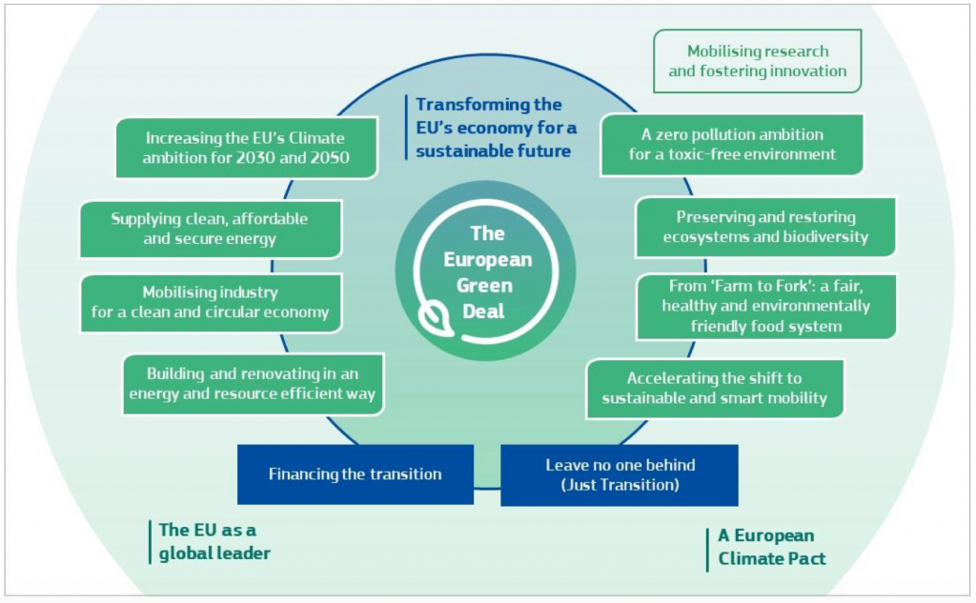
Klimatske promjene – ambiciozni ciljevi EU-a
Veće klimatske ambicije EU-a za 2030. i 2050.
Postati prvi klimatski neutralan kontinent u svijetu do 2050. najveći je izazov i prilika našeg doba. Kako bi to postigla, Europska komisija predstavila je europski zeleni plan u prosincu 2019.
Zeleni plan sastavni je dio strategije Komisije za provedbu UN-ova Programa održivog razvoja do 2030. i ciljeva održivog razvoja.
Komisija će do ožujka 2020. predložiti prvi europski propis o klimi. Time će se u zakonodavstvo ugraditi cilj klimatske neutralnosti za 2050.
EU je već započeo s modernizacijom i preobrazbom gospodarstva za postizanje klimatske neutralnosti. Emisije stakleničkih plinova smanjile su se za 23 % u razdoblju od 1990. do 2018., a gospodarstvo je poraslo za 61 %.
Komisija će do ljeta 2020. predstaviti plan procjene učinka koji se odnosi na povećanje ciljne vrijednosti smanjenja emisija stakleničkih plinova u EU-u na najmanje 50 % i prema 55 % za 2030. u usporedbi s 1990. na odgovoran način.

Slide 16
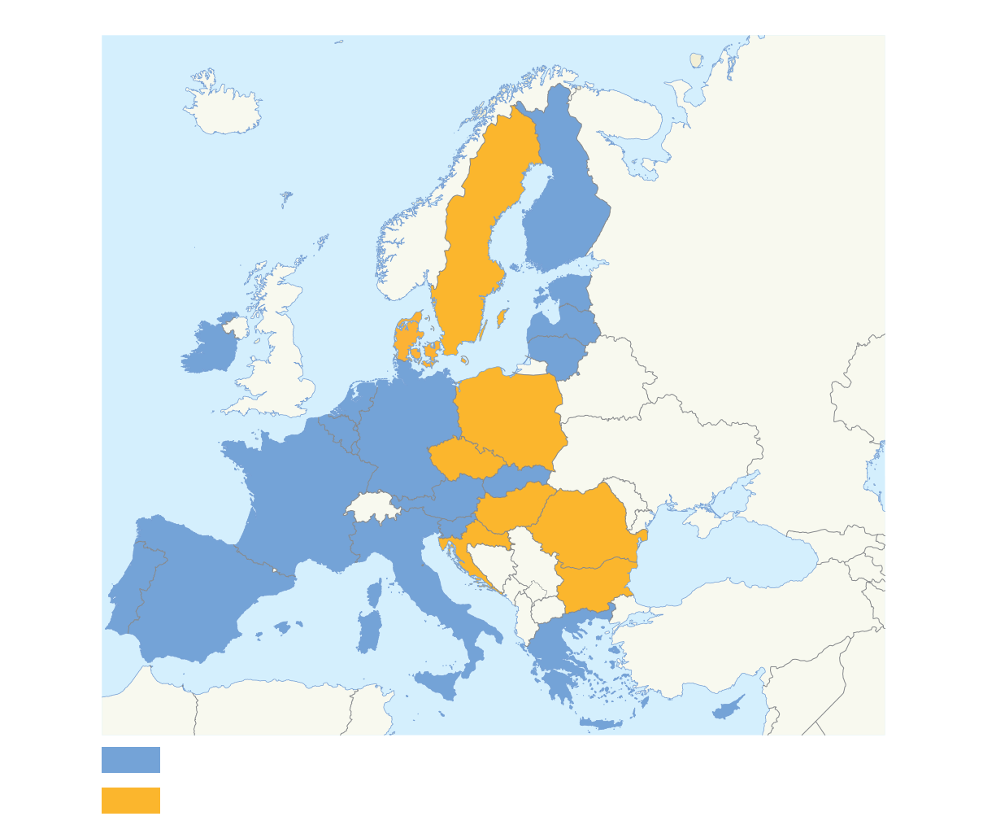
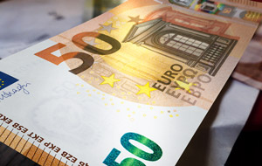
Euro – jedinstvena valuta za Europljane
Zašto euro?
Nema rizika od fluktuacije i troška pri konverziji strane valute
Više izbora za potrošače i stabilne cijene
Tješnja gospodarska suradnja među članicama EU-a
Zemlje EU-a u kojima se koristi euro
Zemlje EU-a u kojima se ne koristi euro
Može se koristiti svugdje u eurozoni
Kovanice: jedna strana s nacionalnim simbolima, druga strana zajednička
Novčanice: nemaju stranu s nacionalnim simbolima

Slide 17

Jedinstveno tržište: sloboda izbora
Četiri slobode kretanja za:
robu
usluge
ljude
kapital
Rezultati jedinstvenog tržišta:
znatna smanjenja cijena mnogih proizvoda i usluga, uključujući zrakoplovne karte i telefonske pozive
veći izbor za potrošače
milijuni novih radnih mjesta
više mogućnosti za poduzeća

Slide 18
Od svibnja 2015. Europska komisija ispunila je većinu prijedloga iz svoje strategije jedinstvenog digitalnog tržišta. To su:
  naknade za roaming prestale su se naplaćivati od lipnja 2017. i otad građani na putovanjima po EU-u mogu upotrebljavati svoj mobilni telefon uz iste cijene kao i u svojoj zemlji
  stroga nova pravila EU-a o zaštiti osobnih podataka stupila su na snagu 25. svibnja 2018.
  u sklopu inicijative WiFi4EU uspostavljaju se punktovi s besplatnim bežičnim pristupom internetu u lokalnim zajednicama diljem EU-a
  novi alati koji pomažu zaštititi osobe i poduzeća od kibernapada
  zahvaljujući novim pravilima uvedenima 2018. možemo se neometano služiti svojom internetskom pretplatom na filmove, TV serije, e-knjige, videoigre i glazbu kad putujemo EU-om
  2018. planira se ulaganje 1 milijarde eura u izgradnju vrhunske europske infrastrukture superračunala

Slide 19
Socijalna Europa
Europska unija pruža najbolju socijalnu zaštitu na svijetu, a kvaliteta života i blagostanje među najvišima su u svijetu.
To postiže tako da provodi razne inicijative:
Europskom socijalnom poveljom jamče se temeljna socijalna i gospodarska prava; njome se jamči poštovanje ljudskih prava u raznim područjima svakodnevnog života, poput zapošljavanja, stanovanja, zdravlja, obrazovanja, socijalne zaštite i socijalne skrbi.
Europski socijalni fond glavni je europski instrument za podupiranje zapošljavanja, pomaganje radnicima u nalaženju boljeg zaposlenja i osiguravanje pravednijih mogućnosti zaposlenja za sve građane EU-a; godišnje se ulaže 10 milijardi eura kako bi se poboljšali izgledi za zapošljavanje milijuna Europljana, posebice onih koji teško pronalaze posao
glavni je cilj Europske strategije zapošljavanja otvoriti više boljih radnih mjesta diljem EU-a
Garancija za mlade predanost je svih država članica tome da svi mlađi od 25 godina dobiju kvalitetnu ponudu za:
  zaposlenje
  daljnje školovanje
  naukovanje
  pripravnički staž
u roku od četiri mjeseca od gubitka radnog mjesta ili prestanka formalnog obrazovanja.

Slide 20
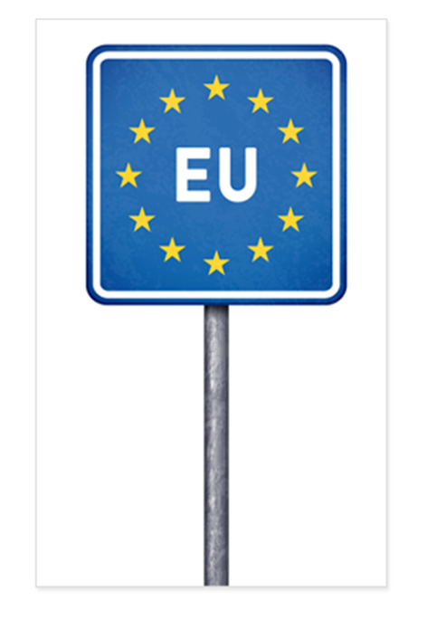
Sloboda kretanja
„Schengen”
Ne postoje policijske ili carinske provjere na granicama između većine zemalja EU-a i Norveške, Lihtenštajna, Švicarske i Islanda.
Pojačane kontrole na vanjskim granicama Europske unije
Više suradnje između policija iz različitih zemalja Europske unije
Putujući između zemalja EU-a možete kupovati i donijeti kući bilo koje proizvode za osobnu upotrebu

Slide 21

Učenje ili volontiranje u inozemstvu
Erasmus+
Svake godine više od 400 000 mladih odlazi studirati ili raditi na osobnom razvoju u druge zemlje EU-a uz potporu europskog programa Erasmus+ za obrazovanje, osposobljavanje, mlade i sport.
Osim toga, Erasmus+ podržava Europske snage solidarnosti i Europsku volontersku službu.

Slide 22
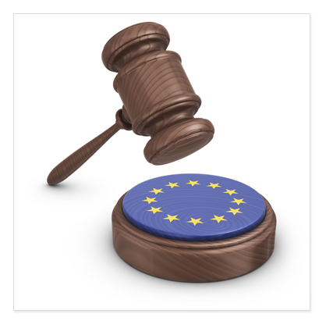
Područje slobode, sigurnosti i pravde
Povelja EU-a o temeljnim pravima
Zajednička borba protiv terorizma:
Suradnja među policijom i tijelima za provedbu zakona u zemljama EU-a
Koordinirane politike azila i useljavanja
Suradnja tijela građanskog prava

Slide 23
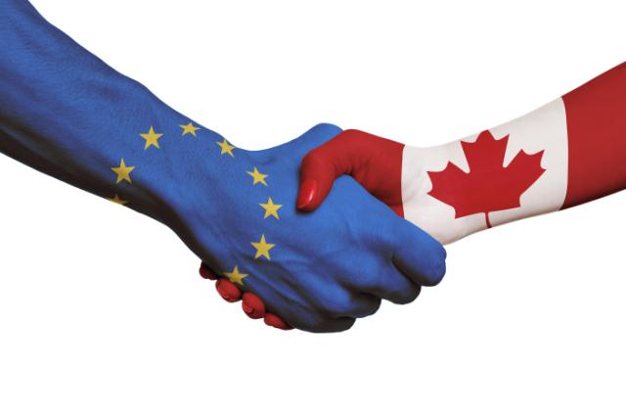
EU: izvoznik mira i blagostanja
Zajednička vanjska i sigurnosna politika
EU provodi ambiciozan plan trgovinskih pregovora te uravnoteženu i progresivnu trgovinsku politiku kako bi iskoristio prednosti globalizacije.
Novi trgovinski sporazumi s:
Kanadom (2017.)
Japanom (2018.)
i mnogim drugim zemljama
Razvojna i humanitarna pomoć
Mehanizam EU-a za civilnu zaštitu: vladina pomoć pružena neposredno nakon katastrofe
rescEU, novi sustav za povećanje kapaciteta za reagiranje u slučaju prirodne katastrofe

Slide 24
EU: jačanje suradnje u području sigurnosti i obrane
Vanjska i sigurnosna politika EU-a usmjerena je na:
  • promicanje međunarodnog mira i sigurnosti
  • razvojnu suradnju
  • ljudska prava i vladavinu prava
  • reagiranje u slučaju humanitarnih i klimatskih kriza.
Na međunarodnoj razini EU primjenjuje svoje diplomatske, političke, gospodarske, sigurnosne i humanitarne alate za mirno rješavanje sukoba, posebice u Libiji, Siriji i Ukrajini.
U prosincu 2017. 25 država članica uspostavilo je stalnu strukturiranu suradnju, pravno obvezujući okvir za bližu suradnju u području sigurnosti i obrane.
2017. pokrenut je Europski fond za obranu kako bi se potaknula suradnja u području istraživanja i razvoja zajedničkih industrijskih proizvoda i tehnologija za obranu. Taj će fond do 2020. uložiti 90 milijuna EUR u istraživanja i 500 milijuna EUR u razvoj.
U travnju 2019. Europski parlament podržao je plan kojim će se omogućiti da se iz sljedećeg dugoročnog proračuna EU-a između 2021. i 2027. oko 13 milijardi eura namijeni za financiranje kolaborativnih istraživačkih projekata, uglavnom bespovratnim sredstvima.

Slide 25
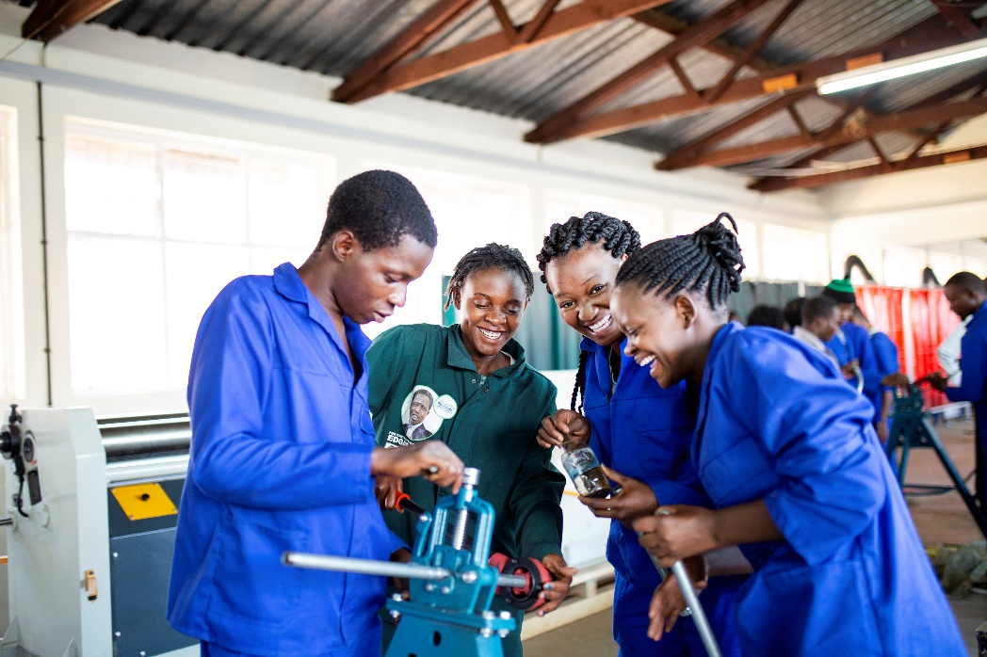
Europska unija najveći je svjetski pružatelj razvojne pomoći
Europska unija pruža pomoć zemljama u razvoju i surađuje s njima kako bi poduprla njihov prijelaz u stanje gospodarske i socijalne stabilnosti.
EU i njegove države članice 2018. i dalje su bile vodeći pružatelji službene razvojne pomoći te su pojačale nastojanja da pomognu zemljama u razvoju.
Zajednička pomoć iz Europske unije i njezinih država članica iznosila je 2018. više od 74,4 milijarde eura.
U rujnu 2018. pokrenut je Savez Afrike i Europe za održiva ulaganja. Pomoći će unaprijediti obrazovanje i stjecanje vještina u Africi i tako potaknuti otvaranje novih radnih mjesta i trgovinu te mobilizirati ulaganja u strateške sektore gospodarstva.

Slide 26
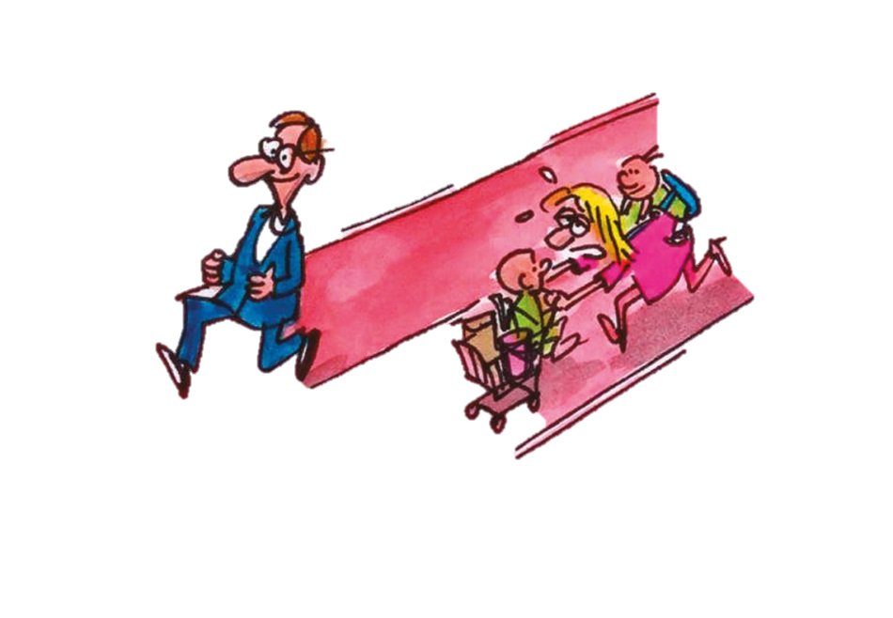
Rodna ravnopravnost
Ravnopravnost žena i muškaraca jedna je od temeljnih vrijednosti
EU-a.
EU nastoji pomoći ženama da pronađu posao kakav žele, za koji će biti plaćene jednako kao i muškarci, te da postignu bolju ravnotežu između posla i privatnog života:
zapošljavanje: udio zaposlenih žena u EU-u 2017. povećao se na 66,6 %, dok je iste godine gotovo 80 % muškaraca bilo zaposleno
jednake plaće: žene u prosjeku zarađuju 16 % manje od muškaraca u EU-u; EU je u studenom 2017. predstavio Novi početak, akcijski plan za izjednačavanje plaća žena i muškaraca
financiranje: ulaganja u konkretne mjere kojima se ženama pomaže da se uključe u svijet rada obuhvaćaju programe za prekvalifikaciju i unaprjeđenje vještina, pomaganje ženama da se vrate na posao nakon prekida u karijeri omogućivanjem kvalitetne skrbi o djeci, pružanjem individualnog savjetovanja, senzibiliziranjem poslodavaca za poteškoće na koje žene nailaze
gospodarstvo: zbog razlike u stopama zaposlenosti između muškaraca i žena gospodarstvo EU-a gubi 370 milijardi eura godišnje. Povećanjem ravnopravnosti spolova moglo bi se otvoriti 10,5 milijuna radnih mjesta do 2050., a gospodarstvo EU-a moglo bi se ojačati za od 1,95 do 3,15 bilijuna eura.
Još je jedan važan prioritet zaustaviti nasilje nad ženama i djevojčicama. Kampanjom NON.NO.NEIN, koju financira EU, muškarce i žene potiče se da se usprotive nasilju nad ženama.

Slide 27

Unaprjeđivanje zdravlja i okoliša
Zagađenje ne poznaje granice – potrebno je zajedničko djelovanje
Uspjesi ostvareni djelovanjem EU-a:
čišća voda za pranje
mnogo manje kiselih kiša
bezolovni benzin
jednostavno i sigurno zbrinjavanje elektroničke opreme
stroga pravila o sigurnosni hrane, od farme do stola
više ekološkog i kvalitetnog uzgoja
učinkovitija zdravstvena upozorenja o cigaretama
registracija i kontrola svih kemikalija (REACH)

Slide 28

Zaštita prava potrošača
Kao potrošač zaštićeni ste temeljnim zakonima u cijeloj Europskoj uniji, čak i kada putujete ili kupujete putem interneta
Jasne deklaracije
Zdravstveni i sigurnosni standardi
Zabranjeni su nepravedni uvjeti ugovora
Putnička prava, primjerice naknada za velika kašnjenja
Pomoć u rješavanju problema

Slide 29
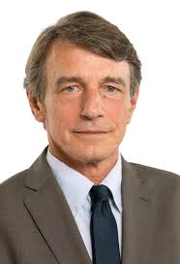
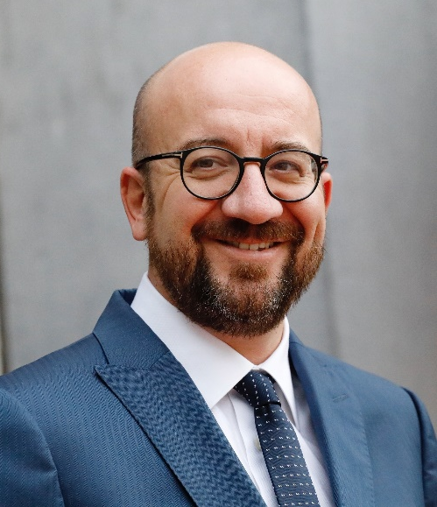
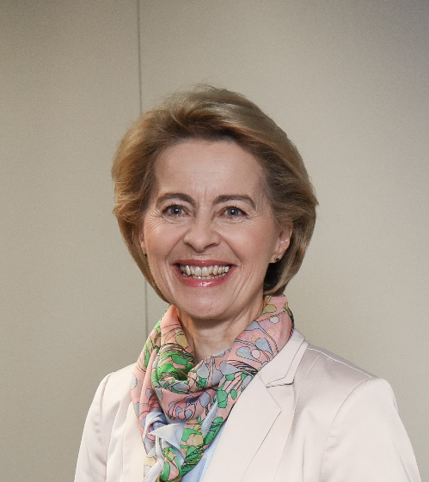
Tri ključna igrača
Europski parlament
- glas naroda
David Sassoli, predsjednik Europskog parlamenta
Europsko vijeće i Vijeće ministara
- glas država članica
Charles Michel, predsjednik Europskog vijeća
Europska komisija
- promicatelj zajedničkog interesa
Ursula von der Leyen,
predsjednica Europske komisije

Slide 30










Institucije Europske unije
Europsko vijeće (sastanak na vrhu)
Europski parlament
Vijeće ministara
(Vijeće)
Europska komisija
Sud
Revizorski sud
Gospodarski i socijalni odbor
Odbor regija
Europska investicijska banka
Agencije
Europska središnja banka

Slide 31



Kako se izrađuju propisi Europske unije
Građani, interesne grupe, stručnjaci: rasprava, savjetovanja
Komisija: podnosi službeni prijedlog
Parlament i Vijeće ministara: donose zajedničku odluku
Nacionalna i lokalna tijela: provedba
Komisija i Sud: nadzor provedbe

Slide 32
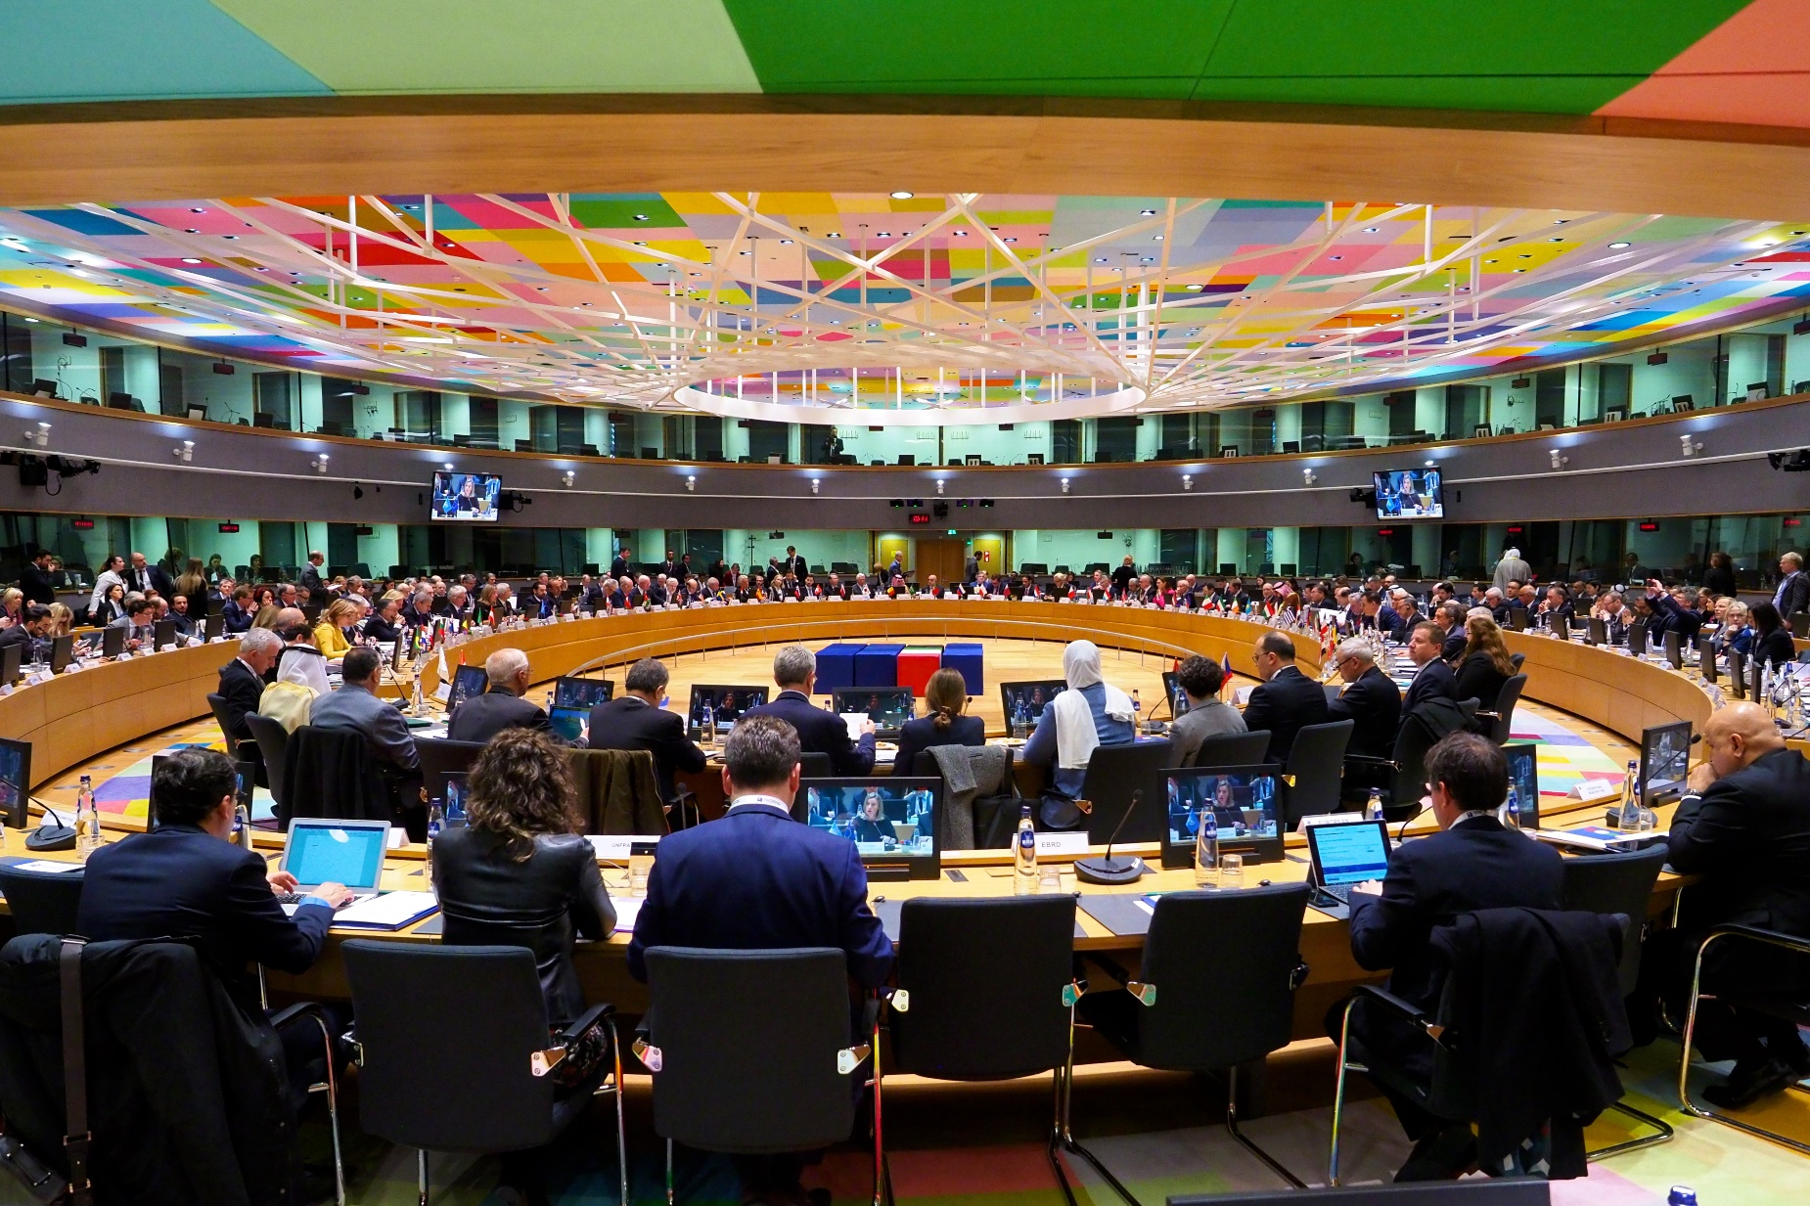
Vijeće ministara - glas država članica
Po jedan ministar iz svake zemlje Europske unije
Predsjedništvo: rotira se svakih šest mjeseci
Donosi zakone i proračun Europske unije zajedno s parlamentom
Upravlja zajedničkom vanjskom i sigurnosnom politikom

Slide 33
Vijeće ministara – glasovanje
Većina odluka Vijeća donosi se prema načelu "dvostruke većine".
Odluku mora podupirati najmanje:
  • 55 % država članica
  • Države članice koje predstavljaju 65 % stanovništva EU-a

Slide 34
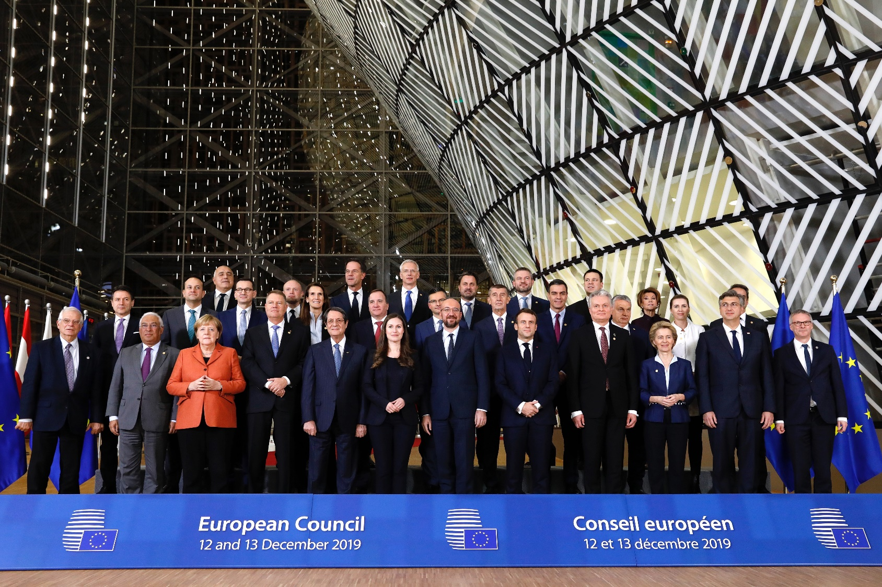
Sastanak Europskog vijeća
Sastanak čelnika država i vlada zemalja Europske unije
Održava se najmanje četiri puta godišnje
Donosi opće smjernice za politiku Europske unije
Predsjednik: Charles Michel

Slide 35
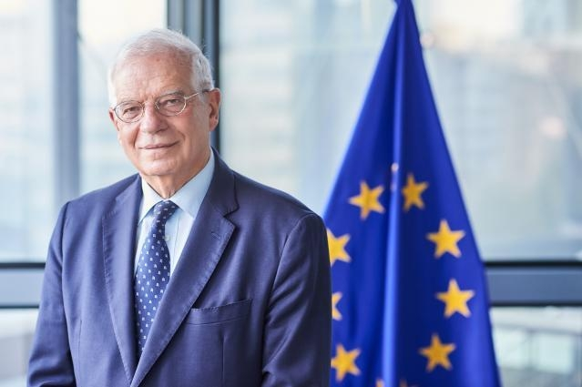
Visoki predstavnik Unije za vanjske poslove i sigurnosnu politiku
Josep Borrell
Dvostruka uloga
  predsjedava sastancima Vijeća za vanjske poslove
  Potpredsjednik Europske komisije
upravlja zajedničkom vanjskom i sigurnosnom politikom
čelnik Europske službe za vanjsko djelovanje

Slide 36
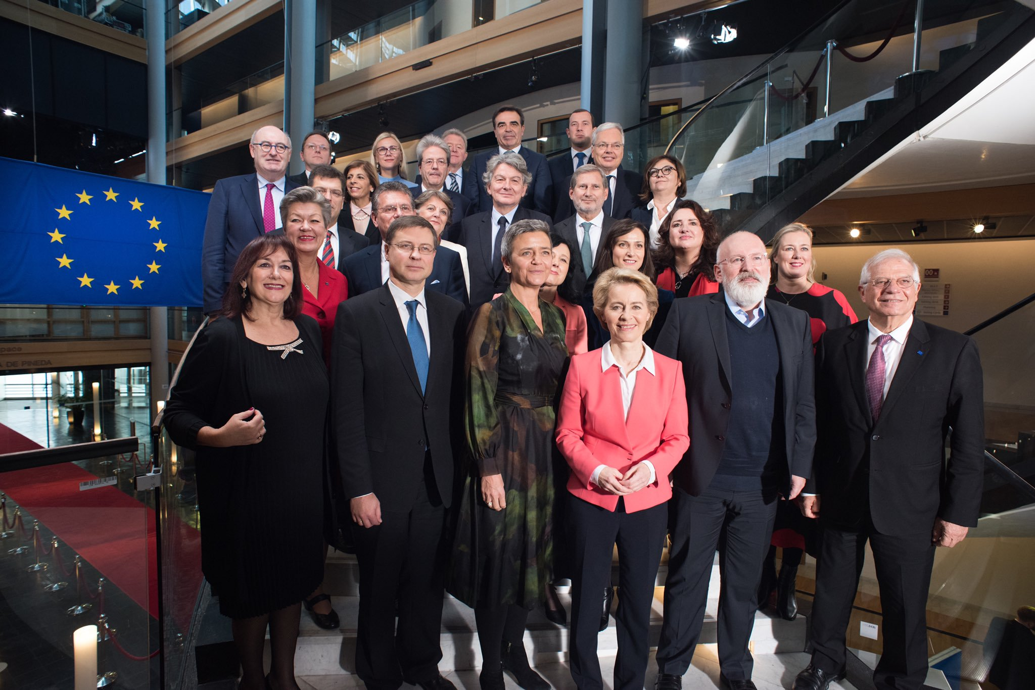
Europska komisija - promicatelj zajedničkog interesa
27 povjerenika, po jedan iz svake zemlje Europske unije
predlaže nove zakone
izvršno tijelo
čuvarica ugovora
predstavlja EU na međunarodnoj sceni

Slide 37
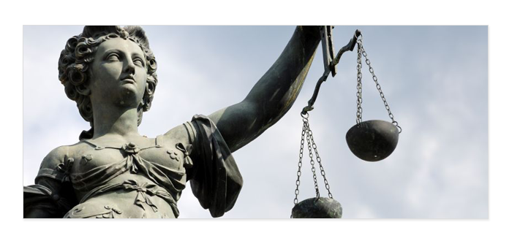
Sud – zagovaratelj zakona
27 nezavisnih sudaca, po jedan iz svake zemlje Europske unije
odlučuje o tumačenju propisa Europske unije
osigurava da zemlje Europske unije na jednak način primjenjuju zakone Europske unije

Slide 38
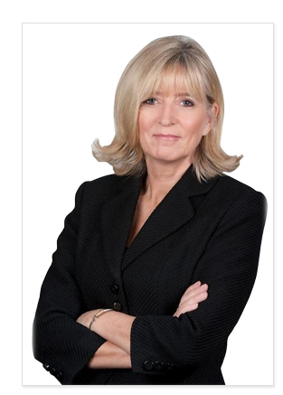
Europski ombudsman
Emily O’Reilly
Europski ombudsman
Istražuje pritužbe o lošem ili pogrešnom načinu upravljanja institucija EU-a
Primjerice: nepravednost, diskriminacija, zlouporaba moći, nepotrebno odgađanje, nereagiranje ili neodgovarajuće procedure
Pritužbu može uložiti bilo tko u EU-u

Slide 39

Europski revizorski sud: osigurava vrijednost
za vaš novac
27 nezavisnih članova
Provjerava koriste li se fondovi Europske unije na pravilan način
Može provesti reviziju nad svakom osobom ili organizacijom koja radi s fondovima Europske unije

Slide 40
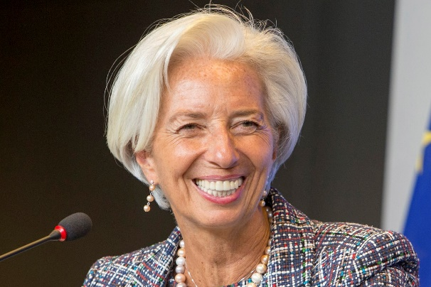
Europska središnja banka: upravlja eurom
Christine Lagarde
predsjednica Središnje banke
Nadzire sigurnost banaka
Osigurava stabilnost cijena
Kontrolira opskrbu novcem i odlučuje o kamatnim stopama
Djeluje neovisno od vlada

Slide 41
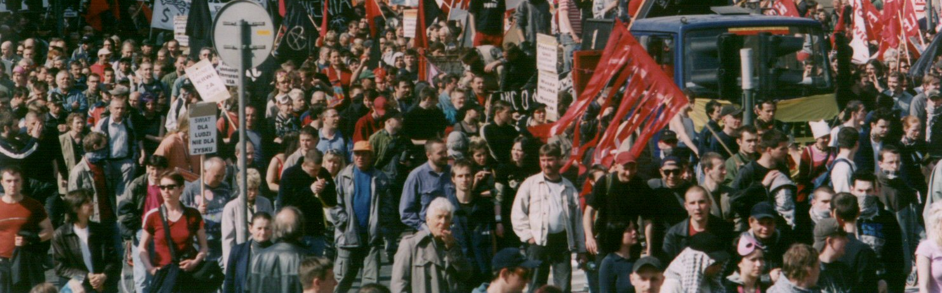
Europski gospodarski i socijalni odbor
glas civilnog društva
Zastupa sindikate, poslodavce, farmere, potrošače itd.
Donosi preporuke o novim zakonima i pravilima Europske unije
Promiče uključivanje civilnog društva u pitanja Europske unije

Slide 42
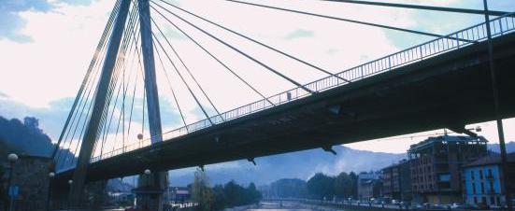
Odbor regija: glas lokalnih vlasti
Zastupa gradove i regije
Donosi preporuke o novim propisima i pravilima Europske unije
Promiče uključivanje lokalnih vlasti u pitanja Europske unije

Slide 43

Stupanje u kontakt s Europskom unijom
Imate pitanja o Europskoj uniji? Služba Europe Direct može vam pomoći:
telefonski, e-poštom ili putem web-razgovora
u regionalnim informacijskim centrima diljem EU-a
europa.eu/europedirect

